Slide 1
NoteExpress文献管理软件
刘荣发
福州大学图书馆

Slide 2
NoteExpress简介
随着网络和电子技术的发展，图书馆的信息收集和服务等也越来越多的实现了电子化和网络化。各种类型的图书馆纷纷建立自己的电子信息服务系统来追赶这一发展趋势。与此同时，由于信息传播的路径越来越多和越来越便捷，文献服务的时效性也变得非常突出，用户需要其机构图书馆能够提供及时的文献动态服务。同时，众多的学校和研究机构图书馆开始购买国内外各种电子资源数据库，面对海量的研究信息，往往让缺少文献信息收集和管理的研究者却步，这在一定程度上也影响了学校购买的昂贵的电子资源的使用效率和最终的研究成果产出。
面对海量文献信息的电子化，信息过滤和管理变得极其重要，为了提高研究者对电子资源的使用效率，为了帮助研究者有效管理和利用这些电子文献，文献管理类软件应运而生。作为中国大陆和台湾等地高校和研究院所非常受欢迎的文献管理软件NoteExpress的开发商——北京爱琴海乐之技术有限公司，我们为众多研究人员提供了专业的文献信息管理解决方案。NoteExpress已经成为中国文献管理软件市场上的第一品牌，拥有绝对领先的软件性能和市场优势。NoteExpress 围绕科学研究最核心的文献信息，为用户提供了信息导入、过滤、全文下载，以及众多的管理功能，可以大大提高研究者的文献管理和研究效率。

Slide 3
NoteExpress核心功能
1.帮助用户收集、整理文献资料，平时阅读文献时可以随时对每条文献写笔记。
2.撰写学术论文、学位论文、专著或报告时，可在正文中的指定位置方便地添加文中注释，然后按照不同的期刊格式要求自动生成参考文献索引。

Slide 4
NoteExpress主要功能
检索
管理
写作
分析
发现

Slide 5
NoteExpress下载和安装
下载地址：http://www.inoteexpress.com/CompanyWeb/download.do
网站上下载NoteExpress的安装程序；个人用户请下载标准版，集团用户请下载相应的集团版。
用户在下载时如需使用下载软件（如迅雷、快车等），请勾选【只从源地址下载】这个选项。
下载成功后，双击安装程序，即可完成安装，如在安装过程中遇到防火墙软件或者杀毒软件提示，请选择允许，最好能将NE加入信任列表。
NoteExpress 3.X版可以在以下操作系统上运行：
Windows 2000\XP\Vista\7（32位和64位）, Windows Server 2003\2008\2008R2（32位和64位）
NoteExpress 3.X版的写作插件支持以下写作工具软件：
MS Word 2003\2007\2010(32位)、WPS Office 2010 文字、Open Office
NoteExpress 对 TeX/LaTeX 也有良好支持。

Slide 6
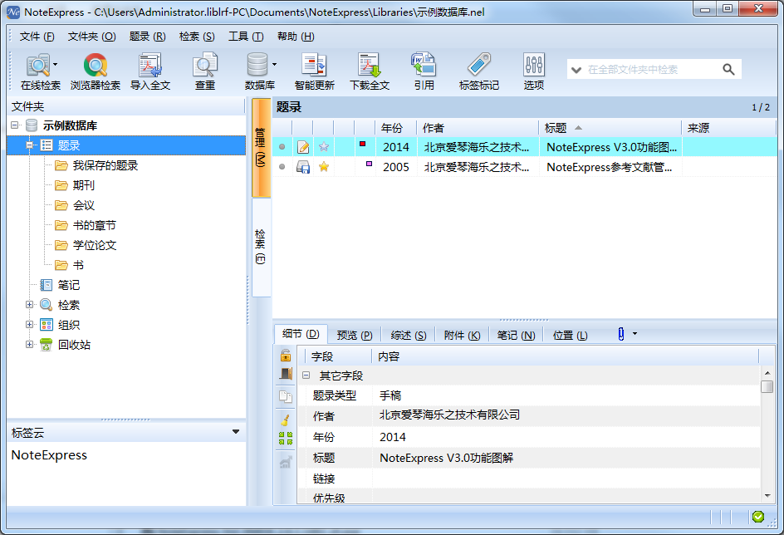
认识NoteExpress软件界面
菜单栏
工具栏
表头栏
题录列表
数据库组织树形目录
题录详细信息列表

Slide 7
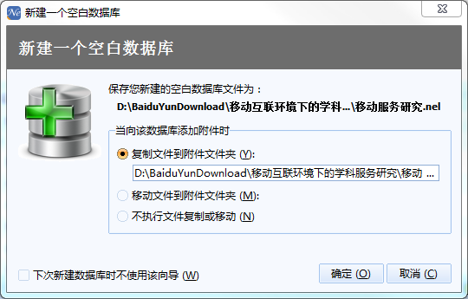
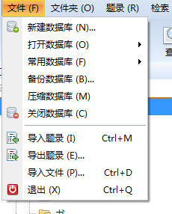
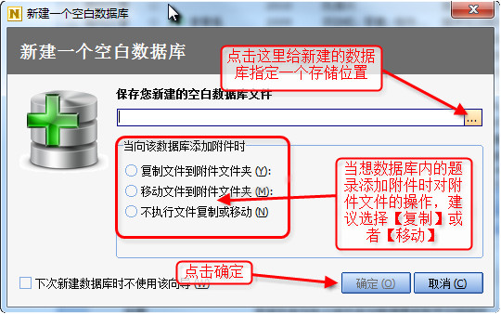
建立数据库
NoteExpress 安装完毕后首次启动会打开自带的“示例数据库”，该数据库存放在“我的文档”目录下，供新用户练习使用。建议用户正式使用时建立自己的新的数据库。在 NoteExpress 主程序的【文件】下拉菜单中点击【新建数库】，然后选择保存位置即可。

Slide 8
一、题录资源的获取
NoteExpress 提供了四种方式保存读者检索的结果
☆手工录入 针对少量文献，效率低
☆在线检索导入 效率高，需软件支持的数据库
☆过滤器导入（即网上数据库导入） 通用繁琐
☆内嵌浏览器检索导入 新增网页文献直接导入

Slide 9
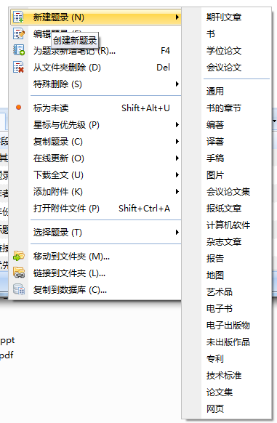
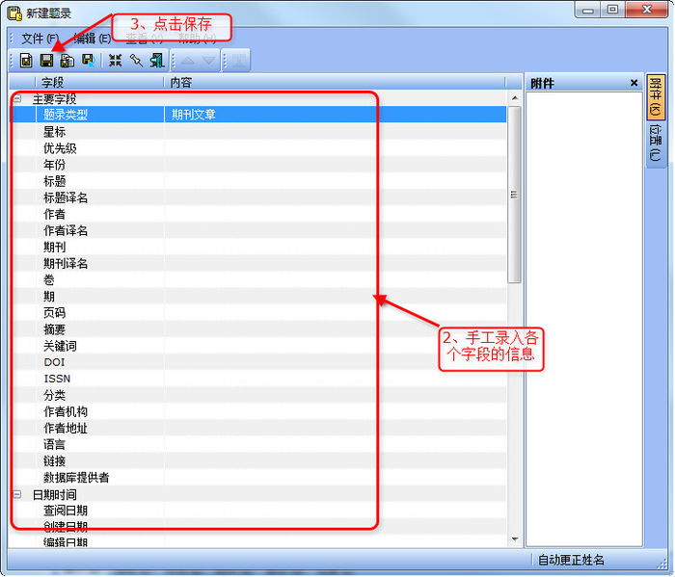
1、手工录入

Slide 10
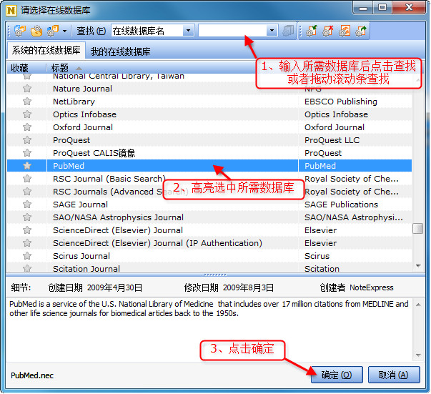
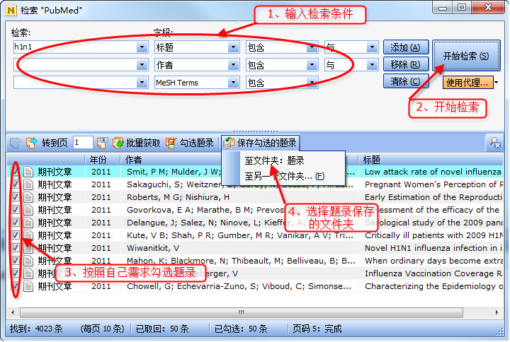
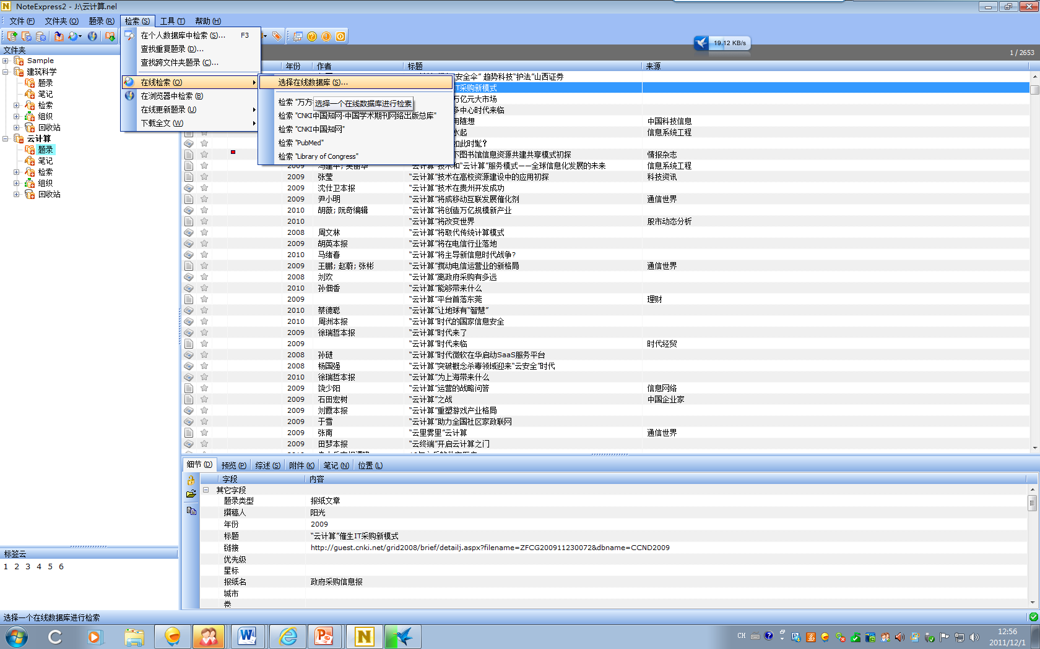
2、在线检索结果导入
NoteExpress本身集成了amazon，CNKI，万方，维普，ISI，Wiley，Pubmed等数据库，可以在软件中通过统一的界面检索，检索结果直接保存到自身数据库中。
例：
Amazon在线检索
CNKI在线检索

Slide 11
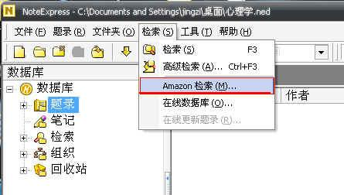
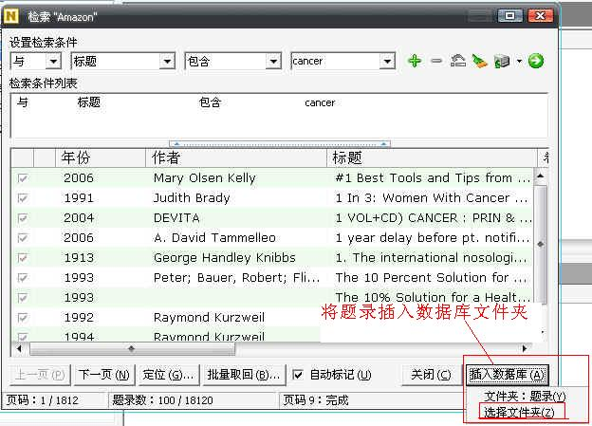
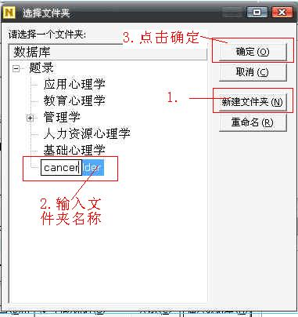
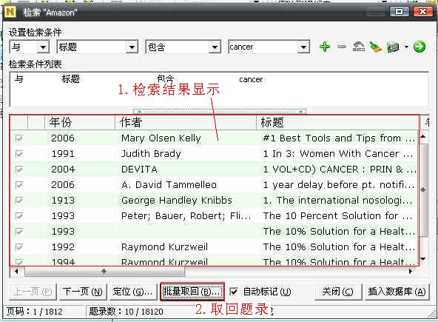
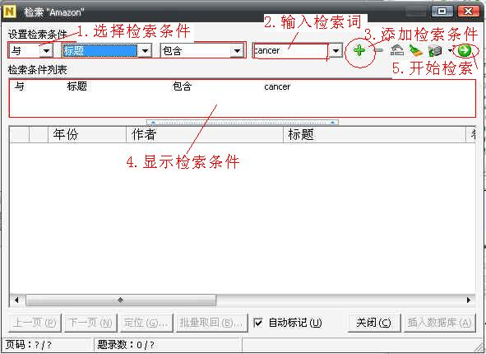
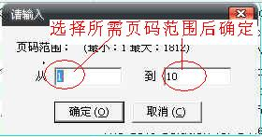
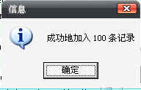
amazon在线检索

Slide 12
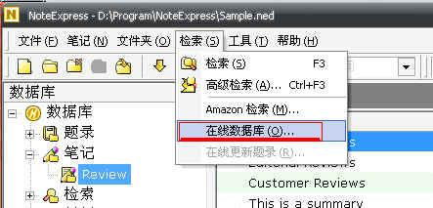
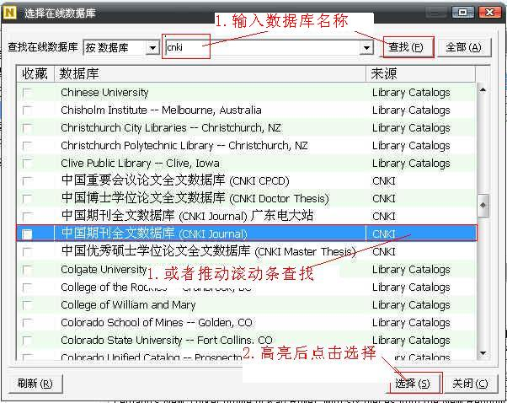
CNKI在线检索

Slide 13
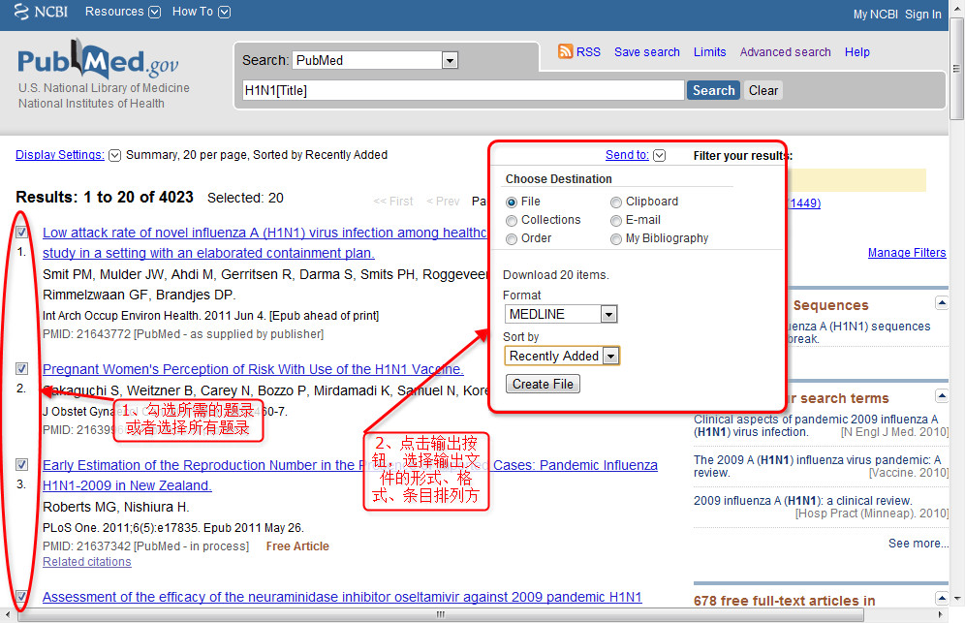
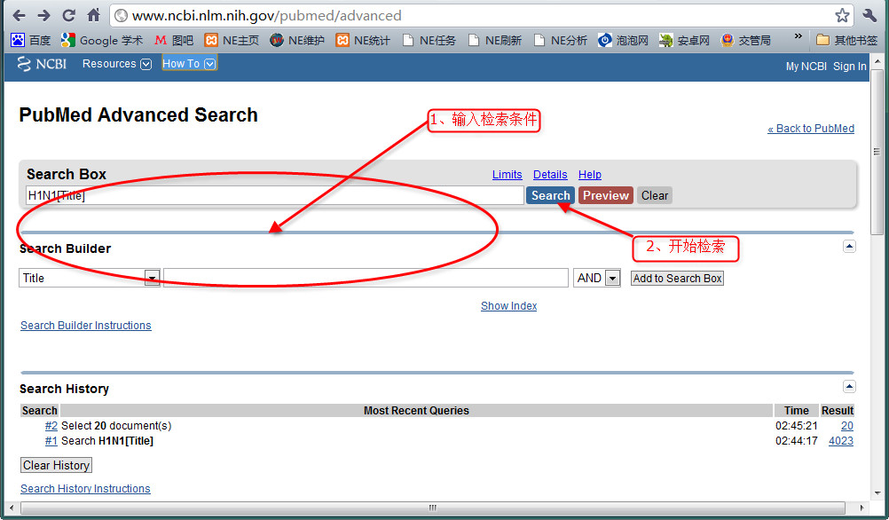
3、数据库检索题录导入
检索→导出→导入
一般外文数据库保存题录时， 可以选择输出格式为RIS或Endnote格式

Slide 14
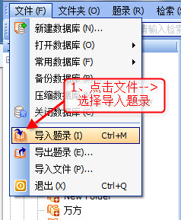
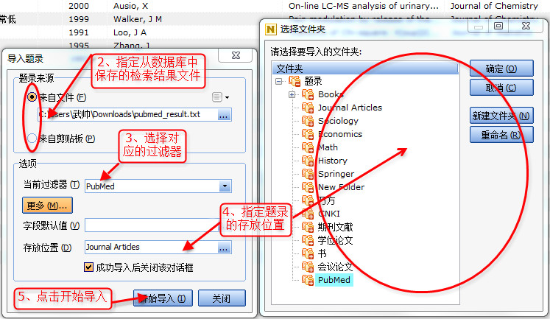
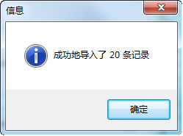
3、数据库检索题录导入
检索→导出→导入
一般外文数据库保存题录时， 可以选择输出格式为RIS或Endnote格式
例：
万方数据库
CNKI（中国知网）
Web of Science

Slide 15
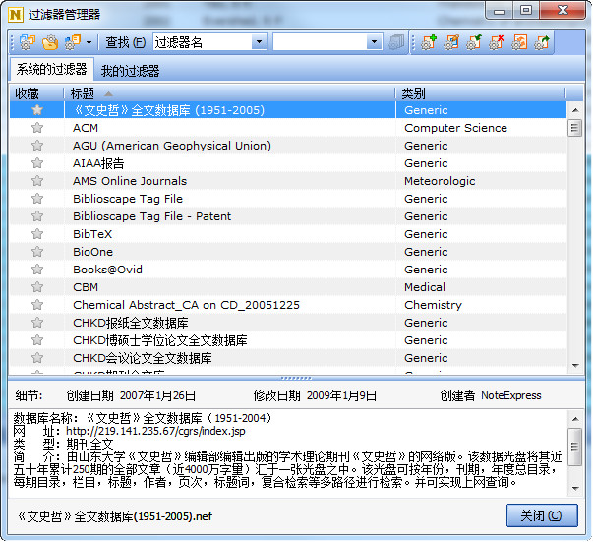
过 滤 器
顾名思义，用来“过滤”数据的东西。不同数据库检索结果有不同的显示格式，导入NoteExpress时却要以相同的格式进入软件并以相同的格式显示出来，也就是一个从无序到有序的过程。因此，我们在导入题录时需要选择正确（与相应数据库匹配）的过滤器。

Slide 16
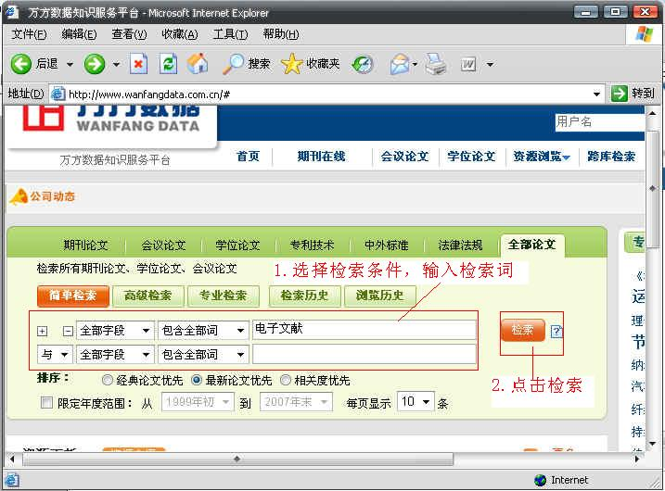
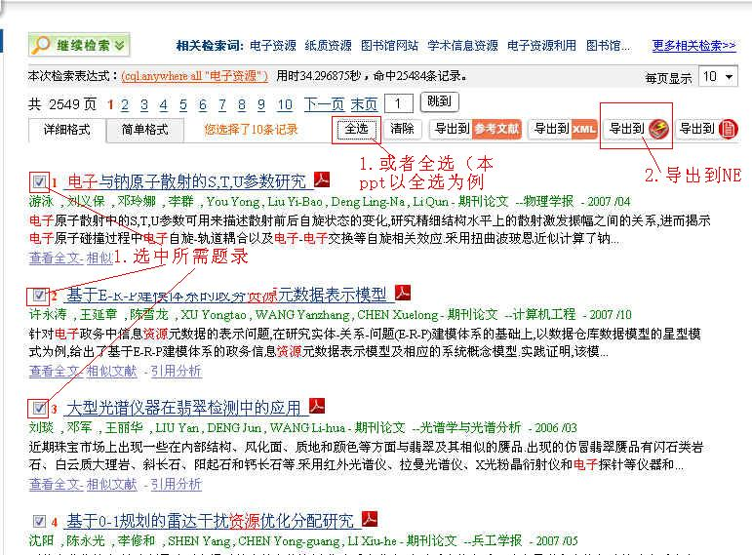
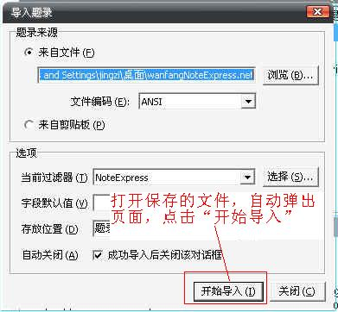
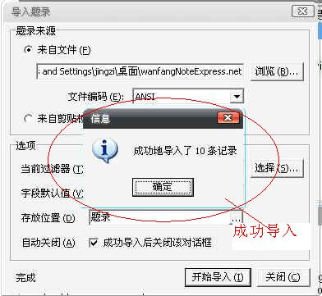
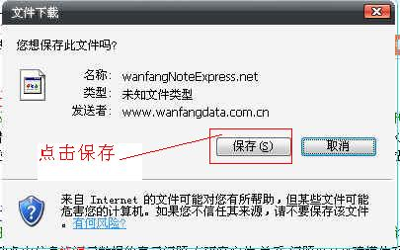
万方数据库
因为万方已经与我们达成协议，因此在万方检索的结果可以直接通过网页导入NoteExpress,非常的方便。

Slide 17
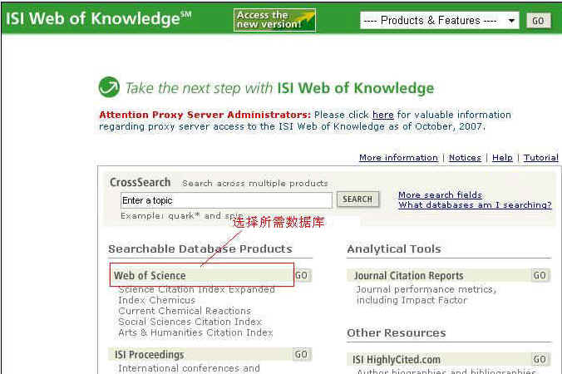
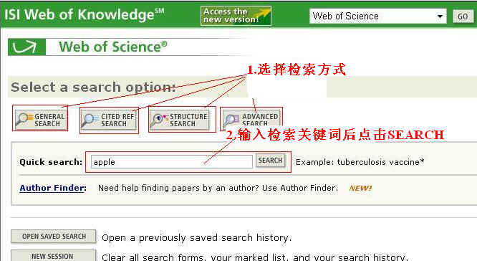
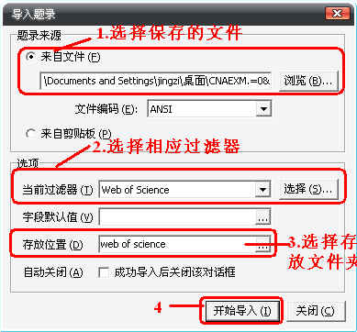
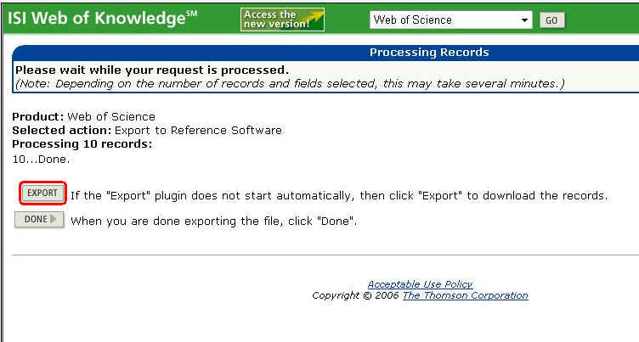
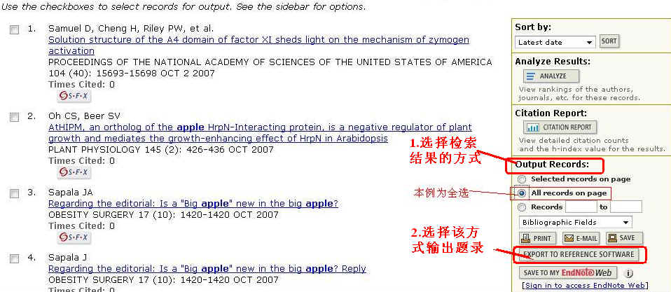
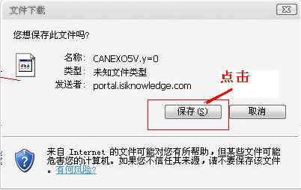
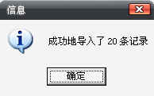
Web of Science

Slide 18
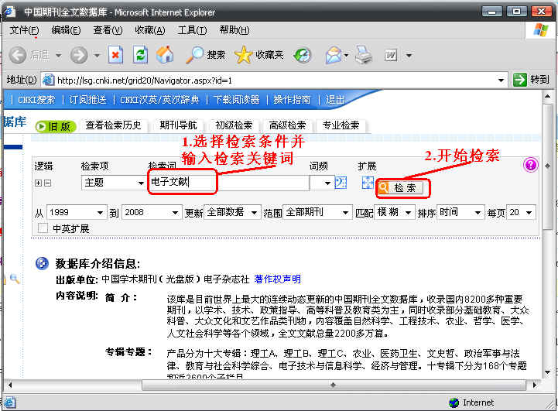
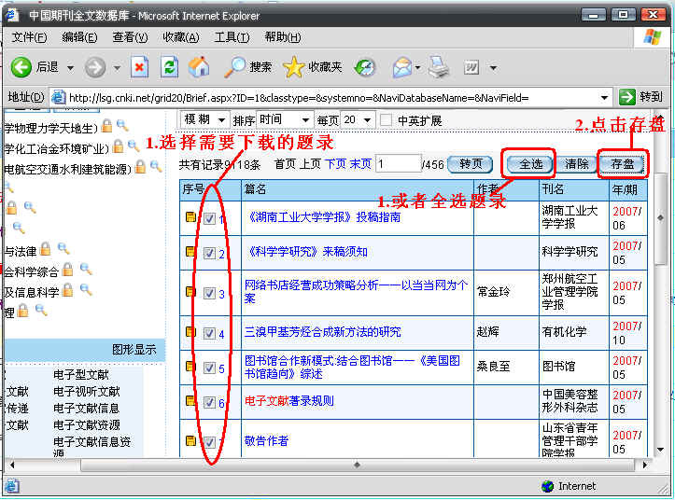
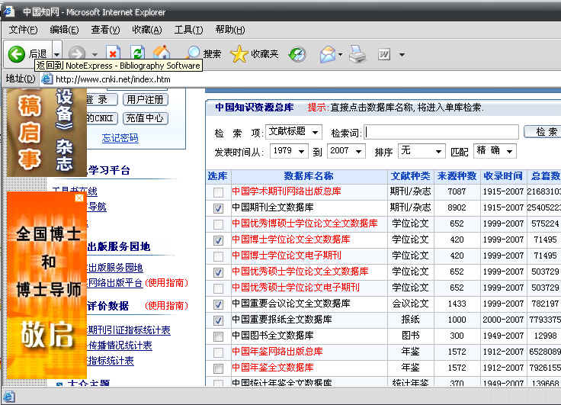
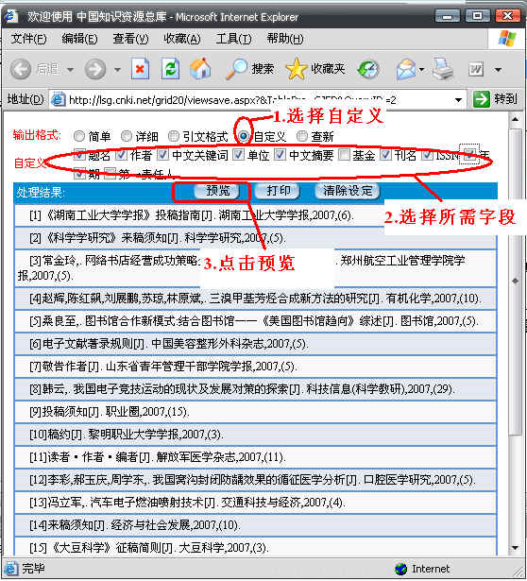
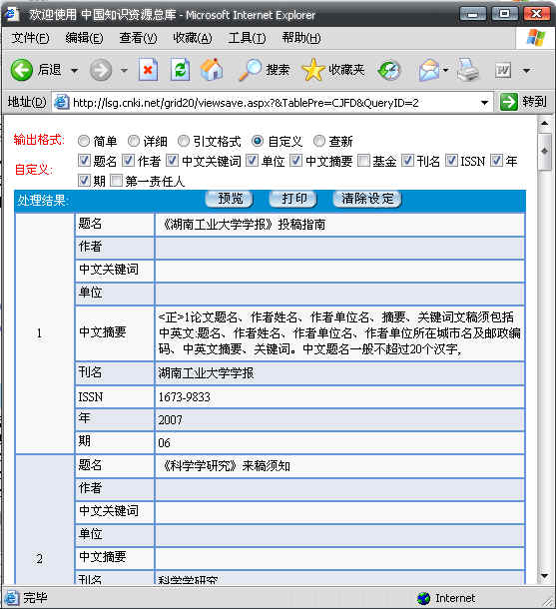
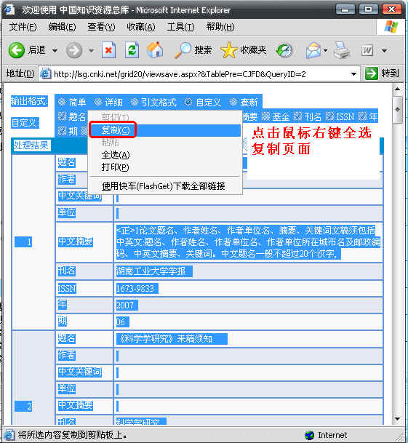
CNKI（中国知网）

Slide 19
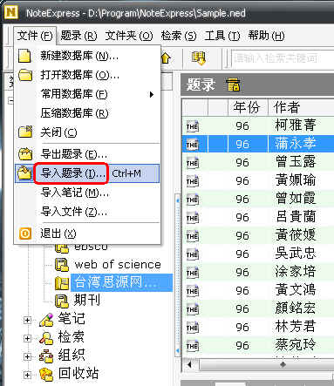
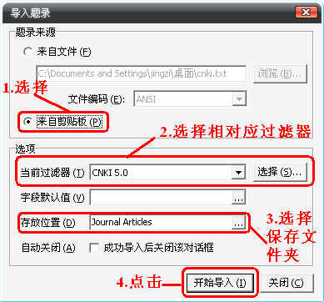
Ⅰ.直接导入

Slide 20
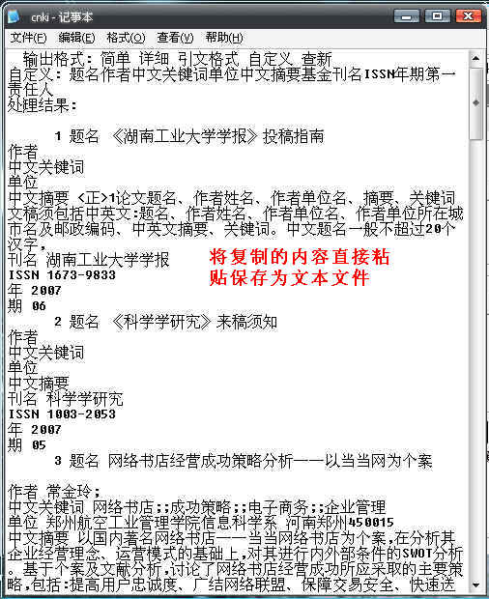
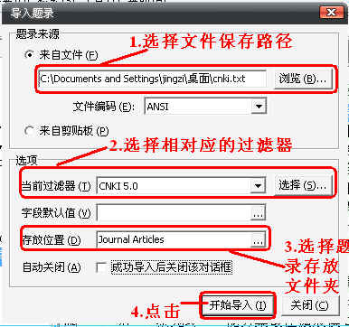
Ⅱ.文本文件导入

Slide 21
有关过滤器的问题
如果在NoteExpress本身集成的过滤器中找没有相应数据库的过滤器，请登录产品技术支持论坛输出样式、过滤器、连接配置文件板块发帖（将输出的txt文件压缩后粘贴为附件附上）。最新版本提供过滤器编辑器，可以自己定义新的过滤器或在其他类似的过滤器基础上修改并另存。

Slide 22
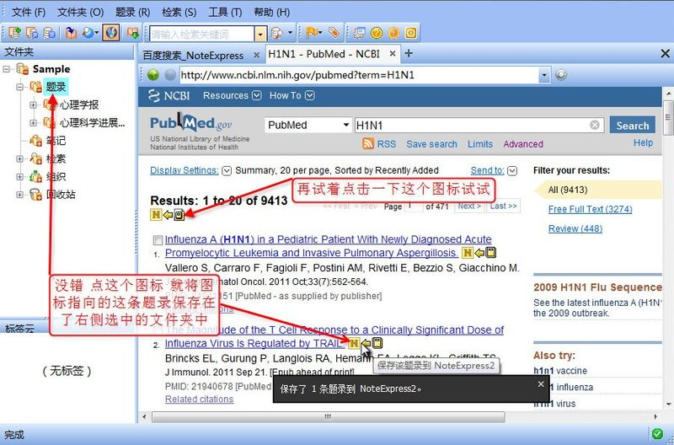
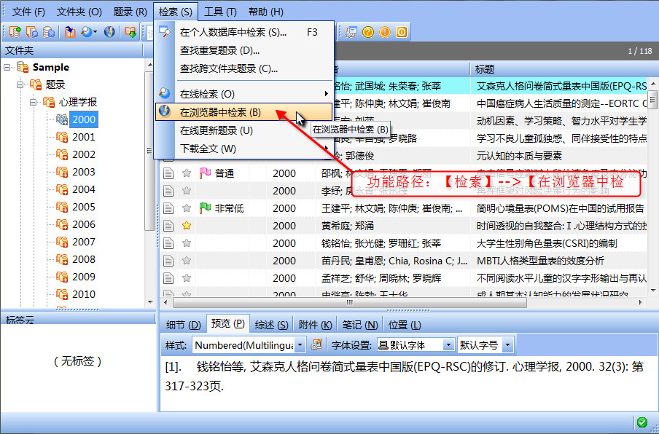
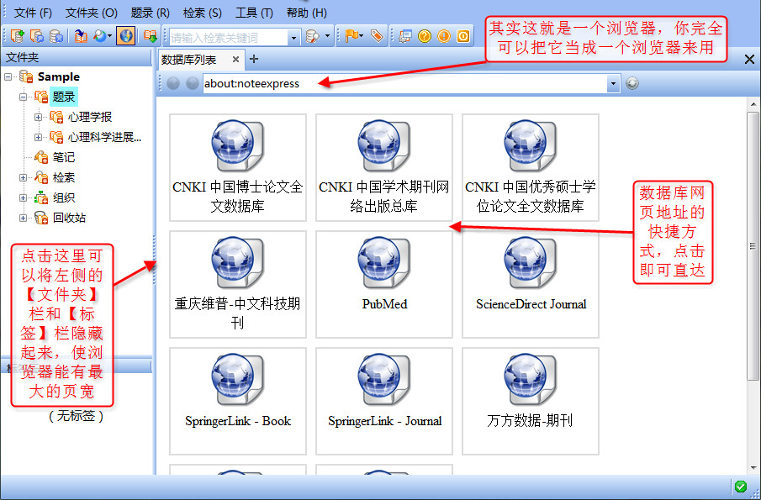
内嵌浏览器中检索
通过NE内置的浏览器和网页信息抓取程序，完成在数据库页面上的文献检索、筛选和保存。

Slide 23
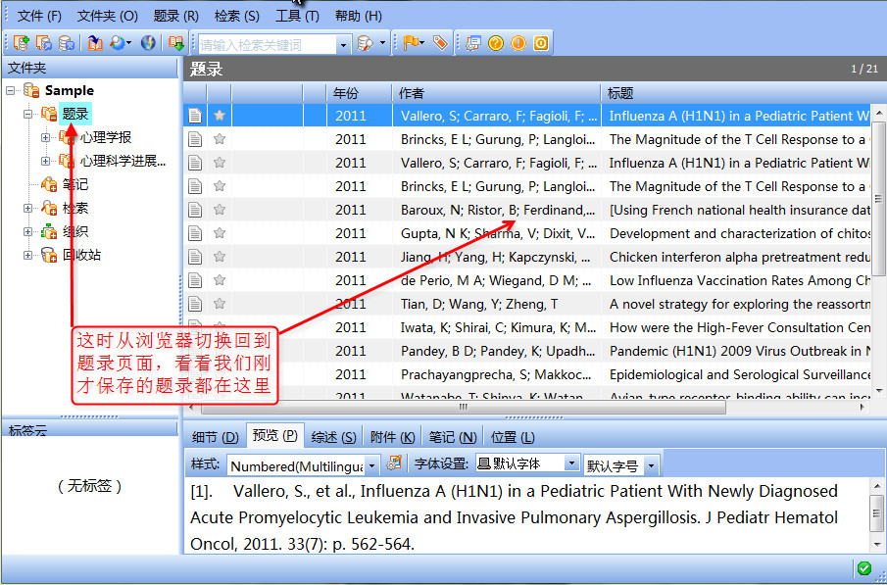



Slide 24
二、管 理
☆建立数据库组织
☆自定义显示表头字段
☆本地检索
☆查重
☆标识
☆附件管理
☆虚拟文件夹
☆批量编辑
☆回收站
☆数据库的拷贝

Slide 25

1、建立数据库组织
通过建立树形结构目录，可以轻松建立管理多个层次的文件夹。
在文件夹处点击鼠标右键
或者用鼠标拖动文件夹改变文件夹位置

Slide 26



2、自定义显示表头字段
选择符合个人需求的题录字段，让自己想要看的信息一目了然。点击表头字段题录可根据该字段自动排序。
在表头处点击鼠标右键

Slide 27


3、本地检索
本地检索的意义在于快速查找数据库中的题录

Slide 28





4、查 重
查找重复题录

Slide 29


5、标 识
分类标识题录，让管理题录更加有效和具有个性化
在需标记的题录处点击鼠标右键

Slide 30



6.1 附件管理 —— 添加附件
空白处点击鼠标右键

Slide 31


6.2 附件管理 —— 附件管理器
快速有效的管理与题录链接的附件（全文、mp3、视频、PDF等文件）

Slide 32



7、虚拟文件夹
虚拟文件夹为多学科交叉的当代科研提供了解决办法 ：同一条文献可以属于多个文件夹但数据库中只保存一条

Slide 33
8、多项批量功能
NoteExpress提供多项批量功能，大大提高了管理效率，节约管理文献资源的时间。
☆批量替换
☆批量编辑
☆批量链接附件

Slide 34


8.1 批量替换

Slide 35


8.2 批量编辑

Slide 36





8.3 批量链接附件

Slide 37

9、回收站
回收站中题录可以回复，避免错删误删带来的损失。

Slide 38

10、数据库的拷贝
数据库可以单独拷贝出来，方便备案、与人共享或者携带，拷贝出来的数据库可以在任何装有NoteExpress的电脑上打开。扩展名为.ned的文件就是NE的数据库文件。

Slide 39

三、分 析
通过NoteExpress对文献信息进行多种统计分析，使科研人员快速了解某一领域的重要专家，研究机构，研究热点等。分析结果能导出为txt和csv等多种格式，方便做出精准的报告。

Slide 40
四、发 现
☆“综述”阅读方式，提高阅读效率
☆自动推送符合条件的文献
☆笔记功能 ，记录阅读文献时的思想火花

Slide 41

1、“综述”阅读方式
该阅读方式提供题录作者，标题，来源，摘要字段内容，大大提高阅读效率

Slide 42

2、自动推送符合条件的文献
检索条件可以长期保存，并随时自动推送符合条件的文献，对于跟踪某一专业的研究动态提供了极大方便

Slide 43



3、笔 记
在需添加笔记的题录处点击鼠标右键
强大的笔记功能，能够记录阅读文献时的思想火花，支持文本，图片，表格文件。

Slide 44
五、写 作
软件内置了3000多种国内外学术期刊，学位论文，国标的格式规范，参考文献索引可以在各种格式要求之间一键切换。从输出速度到内存占用，NoteExpress与国外产品相比都处于明显优势。首创的多国语言模板功能，自动根据所引用的参考文献不同，差异化输出。
☆支持word和Latex
☆自动生成标准格式的参考文献索引

Slide 45
输出样式
与过滤器相对应，输出样式用来指定输出题录（比如输出到MS Word 或其它文字编辑器）时所带的格式信息，这些格式信息包括国内外期刊的投稿要求、各个学校的学位论文要求等。输出样式存放在安装目录下的Styles目录。

Slide 46



选择输出格式

Slide 47





论文写作

Slide 48
有关输出样式问题
NoteExpress本身集成了3000多个国内外学术期刊，学位论文的输出样式，如果在NE中没有所需的输出格式，请登录产品技术支持论坛输出样式、过滤器、连接配置文件板块发帖（请将投稿要求或者征稿准则以及两篇范文做为附件附上），产品的技术支持会为您制作相应的输出样式，下载安装后即可使用。最新版本提供样式编辑器，可以自己定义新的样式或在其他类似的样式基础上修改并另存。

Slide 49
谢 谢！

